Slide 1
equator
5 环形缓冲区
默认100M
kvmeta
equator
equator
<k, v>
test.txt 0-128
kvbuffer
3 默认TextInputFormat
Map task
… …<a,1>< c,1><b,1><a,1><b,1>
RecordReader
InputFormat
k,v
80%
kvindex
bufindex
k,v reader()
Mapper
4 逻辑运算
map(k,v)
Context.write(k,v)
6 溢出到文件（分区且区内有序）
a
b
c
a
b
…
1 待处理文本
test.txt 200m
HashPartitioner分区
<a,1><c,1>
<b,1><b,1>
7 Merge 归并排序
outputCollector
<a,1><a,1><c,1><e,1>
<b,1><b,1><d,1><f,1>
Key.compareTo排序
<a,1><e,1>
<d,1><f,1>
test.txt 128-200
2 获取切片信息
Map task
Input阶段
Map阶段
Collect阶段
溢写阶段
Combine阶段

Slide 2
5 环形缓冲区
默认100M
3 默认TextInputFormat
equator
equator
equator
InputFormat
ss.txt 0-128
kvmeta
… …<a,1>< c,1><b,1><a,1><b,1>
<k, v>
maptask1
kvbuffer
80%
RecordReader
<k, v>
Mapper
kvindex
bufindex
4 逻辑运map(K,v)
Context.write(k,v)
7 溢出到文件（分区且区内有序）
a
b
c
a
b
…
待处理文本
ss.txt 200m
7 Merge 归并排序
outputCollector
HashPartitioner分区
<a,1><c,1>
<b,1><b,1>
<a,1><e,1>
<d,1><f,1>
<a,1><a,1><c,1><e,1>
<b,1><b,1><d,1><f,1>
Key.compareTo排序
ss.txt 128-200
Combiner合并
<a,1><c,1>
<b,2>
1 获取切片信息
ss.txt 0-128
ss.txt 128-200
maptask2
6 分区、排序
2 计算出maptask数量
客户端
Mr appmaster
Input阶段
Map阶段
Collect阶段
溢写阶段
Combine阶段

Slide 3
maptask1
Reducetask1
11下载到reducetask本地磁盘
13 一次读取一组
reducer
15 默认TextOutputFormat
9 Merge 归并排序
Reduce(k,v)
Context.write(k,v)
<a,1><a,1><c,1><e,1>
<b,1><b,1><d,1><f,1>
<a,1><a,1><c,1><e,1>
12 合并文件 归并排序
OutPutFormat
partition0
partition1
<a,1><a,1><c,1><e,1><g,1>
<g,1>
Part-r-000000
RecordWriter
<a,2><c,1><e,1>
<b,2><d,1><f,1>
a 2
b 1
c 1
d 1
…
GroupingComparator(k,knext)
14 分组
Write(k,v)
maptask2
Reducetask2
reducer
Part-r-000001
9 Merge 归并排序
<b,1><b,1><d,1><f,1>
Reduce(k,v)
Context.write(k,v)
a 2
b 1
c 1
d 1
…
<g,1>
<h,1>
partition0
<h,1>
partition1

Slide 4
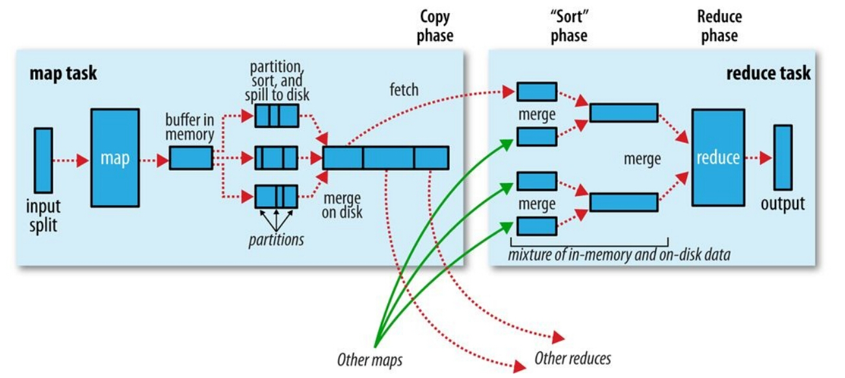

Slide 5
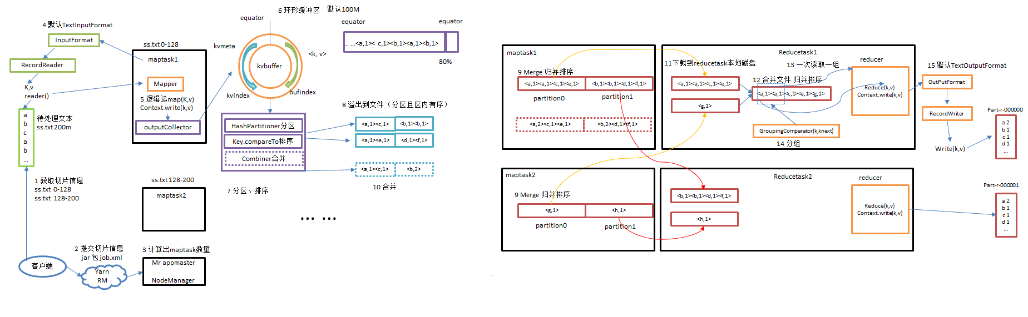

Slide 6
6 环形缓冲区
默认100M
equator
equator
equator
4 默认TextInputFormat
InputFormat
ss.txt 0-128
kvmeta
… …<a,1>< c,1><b,1><a,1><b,1>
maptask1
<k, v>
RecordReader
kvbuffer
80%
K,v reader()
Mapper
kvindex
bufindex
5 逻辑运map(K,v)
Context.write(k,v)
8 溢出到文件（分区且区内有序）
a
b
c
a
b
…
待处理文本
ss.txt 200m
outputCollector
HashPartitioner分区
<a,1><c,1>
<b,1><b,1>
Key.compareTo排序
<a,1><e,1>
<d,1><f,1>
Combiner合并
<a,1><c,1>
<b,2>
1 获取切片信息
ss.txt 0-128
ss.txt 128-200
ss.txt 128-200
7 分区、排序
10 合并
maptask2
… …
2 提交切片信息
jar 包 job.xml
3 计算出maptask数量
客户端
Mr appmaster
NodeManager
Yarn
RM

Slide 7
a,1
a,1
a,1
d,1
b,1
a,1
a,3
b,1
b,1
b,2
d b a
c c b
d a a
c,1
c,1
b,1
a,3
b,2
c,2
d,2
c,1
c,1
c,2
d,1
a,1
a,1
d,1
d,1
d,2
input阶段
map阶段
shuffle阶段
reduce阶段
output阶段

Slide 8
waitForCompletion()
1.1 判断是本地 yarn 还是远程
1 创建提交 job 的代理
new Cluster(getConfiguration())
initialize(jobTrackAddr, conf)
submit()
connect()
checkSpecs(job);
2.1 检查输出目录是否存在
2.2 创建给集群提交数据的 Stag 路径
Path jobStagingArea = JobSubmissionFiles.getStagingDir(cluster, conf)
JobID jobId = submitClient.getNewJobID();
2.3 获取 jobid ， 并创建 job 路径
submitter.submitJobInternal(Job.this, cluster)
2 提交 job
copyAndConfigureFiles(job, submitJobDir);
2.4 拷贝 jar 包到集群
writeSplits(job, submitJobDir);
initialize(jobTrackAddr, conf)
2.6 向 Stag 路径写 xml 配置文件
writeConf(conf, submitJobFile);
input.getSplits(job)
2.5 生成切片
2.7 提交 job,返回提交状态
status = submitClient.submitJob(jobId, submitJobDir.toString(),job.getCredentials())

Slide 9
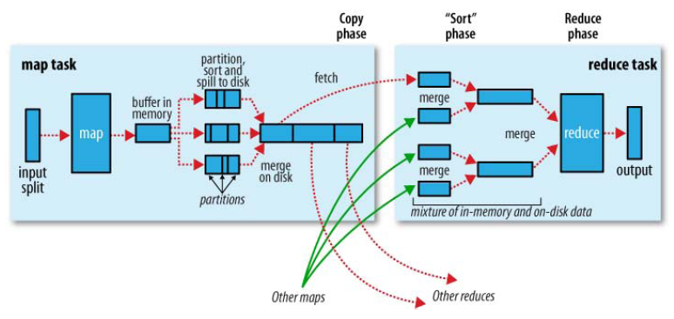

Slide 10
1. 写入缓冲区
2. 分区->分区内排序->排序(可选)
3. 溢出
4. 按分区 归并排序
kvmeta
<k, v>
<c,1><a,1>
<b,1><b,1>
<a,1><c,1>
<b,2>
<a,1><a,1><c,1><e,1>
<<b,2><d,1><f,1>
maptask1
kvbuffer
<a,1><c,1>
<b,1><b,1>
5. 排序(可选) ->压缩
第一次溢出
<a,2><c,1><e,1>
<b,2><d,1><f,1>
kvindex
bufindex
<a,1><c,1>
<b,2>
<a,1><e,1>
<d,1><f,1>
第二次溢出
<a,2><c,1><e,1>
<b,2><d,1><f,1>
6. 写磁盘
maptask2
<a,1><b,1><e,1>
<g,1>
7. 拷贝分区1
reduce
<a,2><c,1><e,1>
<a,2><a,1><b,1><c,1><e,1><e,1>
reducetask1
8. 归并排序
<a,1><b,1><e,1>
reducetask2

Slide 11
Combiner为可选流程
归并排序
combiner
分区
Combiner为可选流程
默认100M
combiner
分区1合并
分区2合并
第一次溢出
排序
分区1
分区2
分区1排序
分区2排序
分区1合并
分区2合并
写入<k,v>数据
压缩
Map1方法
<k,v>
spill.index
Spill.out
bufindex
合并
分区1归并
分区2归并
分区1压缩
分区2压缩
kvmeta
分区
combiner
kvindex
分区1
分区2
排序
分区1排序
分区2排序
分区1合并
分区2合并
Map2方法
80%,后反向
第二次溢出
。。。
和Map1方法处理一样
spill.index
Spill.out
归并排序
写磁盘
分区1输出
分区2输出
Reduce1处理流程
拷贝
内存缓冲
Map1方法
输出数据
分区1输出
内存不够溢出到磁盘
按照相同key分组
Reduce方法
分区1输出
分区2输出
磁盘数据
归并排序
分组
分区1输出
对每个map来的数据归并排序
Map2方法
输出数据
拷贝
分区1输出
分区2输出
Reduce2处理流程和Reduce1一样

Slide 12
public interface IImportDataOnCopy {
String getName();
String[] getDatabaseSrc();
String getDatabaseDst();
String getTableNameDst(String tableSrc);
List<String> getTableListSrc(String dbSrc) throws SQLException;
String[] getCopyColumns(String tableSrc) throws SQLException;
StringBuilder processRecord(String tableSrc, ResultSet rsSrc) throws SQLException;
ResultSet getBatchDataFromSrc(String tableSrc, Connection connSrc, int batchSizeSrc) throws SQLException;
void prepareProcess(Connection connDst) throws SQLException;
}

Slide 13
main()
main()
datatx.util.ImportDataOnCopy#processImport

Slide 14
Xxx类main方法
ImportDataOnCopy imt = new ImportDataOnCopy(xxx实例);
getDatabaseDst()
获取目标数据库
prepareProcess
删除数据
getDatabaseSrc
获取源数据库
循环获取源数据
imt.processImport();
commitDst
执行插入
processRecord
处理数据
getBatchDataFromSrc
读取源数据
processBatch
批处理
getStatementDst
插入数据库语句
Input阶段
Map阶段
Collect阶段
溢写阶段
Combine阶段

Slide 15
Xxx类main方法
SimpleImportNew somt = new SimpleImportNew(txHrSalary, true);
调用构造器：SimpleImportNew(ISimpleDataNew simpleData, boolean updateAll, int batchSizeSrc, int batchSizeDst)
clearDstData()
删除数据
循环获取源数据库
getTableListSrc
根据数据库获取数据表
循环获取源数据
somt.processImport();
关闭数据连接
commitDst
执行插入
processRecord
处理数据
getBatchDataFromSrc
读取源数据
processBatch
批处理
Input阶段
Map阶段
Collect阶段
溢写阶段
Combine阶段

Slide 16
Xxx类main方法
全量：创建临时表
增量：删除数据
查询数据
处理数据
new XXX().start();
关闭数据连接
全量：替换临时表
插入数据
Input阶段
Map阶段
Collect阶段
溢写阶段
Combine阶段

Slide 17
权限表：ebc_user_whitelist
和ETL加密方式一致
根据参数action值查询不同数据
前端请求
查询权限
DES加密参数
查询数据
返回页面
处理数据
DES解密数据
Input阶段
Map阶段
Collect阶段
溢写阶段
Combine阶段

Slide 18
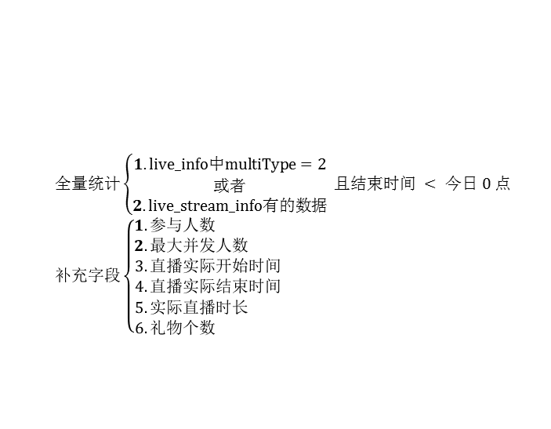
$全量统计\left\{\begin{aligned}1.live_info中multiType=2 \\ 或者 \\ 2.live_stream_info有的数据\end{aligned}\right.$ 且$结束时间 < 今日 0 点$
$$补充字段\left\{\begin{aligned}1.参与人数 \\ 2.最大并发人数 \\ 3.直播实际开始时间 \\ 4.直播实际结束时间 \\ 5.实际直播时长 \\ 6.礼物个数 \end{aligned}\right.$$
返回页面
处理数据
DES解密数据
源数据表 live_info
目标数据表live_qcloud_list
ETL
Input阶段
Map阶段
Collect阶段
溢写阶段
Combine阶段

Slide 19
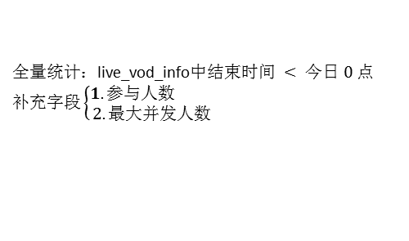
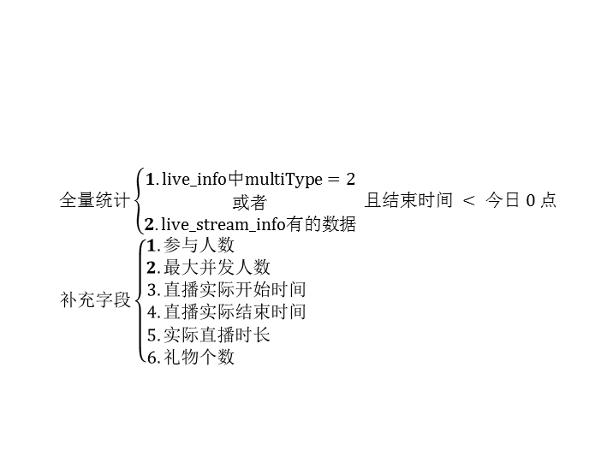
$全量统计\left\{\begin{aligned}1.live_info中multiType=2 \\ 或者 \\ 2.live_stream_info有的数据\end{aligned}\right.$ 且$结束时间 < 今日 0 点$
$$补充字段\left\{\begin{aligned}1.参与人数 \\ 2.最大并发人数 \\ 3.直播实际开始时间 \\ 4.直播实际结束时间 \\ 5.实际直播时长 \\ 6.礼物个数 \end{aligned}\right.$$
单场直播
源数据表 live_info
目标数据表
live_qcloud_list
直播汇总
直播信息
ETL
全量
直播汇总明细
集团列表
源数据表 live_group
目标数据
live_qcloud_group
ETL
回放汇总明细
源数据表 live_vod_info
ETL
目标数据
live_qcloud_vod_list
回放信息
回放汇总
$全量统计$：live_vod_info$中结束时间 < 今日 0 点$
$$补充字段\left\{\begin{aligned}1.参与人数 \\ 2.最大并发人数 \end{aligned}\right.$$
单场回放录制
接口

Slide 20
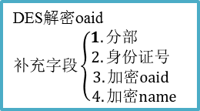
权限表
ebc_user_whitelist
全量
目标数据表
ebc_hr_salary_receive
源数据表 bi_account_order
工资领取
有权限
DES解密oaid
$$补充字段\left\{\begin{aligned}1.分部 \\ 2.身份证号 \\ 3.加密oaid \\ 4.加密name \end{aligned}\right.$$
全量
源数据表 live_group
目标数据
ebc_hr_salary_balance
工资余额
工资统计页面
同步前一天
源数据表 live_vod_info
目标数据
ebc_hr_salary_bill
订单表

Slide 21
说明：
紫色框是OA接口获取；
绿色框为 组织架构；
蓝色框为 OA提供视图。
人员表
分部表
部门表
人事提供：白名单
tbl_user
tbl_company
tbl_department
ebc_user_whitelist
工作日列表
ebc_kg_worktime_management
OA提供：考勤申诉
目标数据
ebc_kg_attendance_stat
HRM_ATTENDANCE_ABNORMAL
打卡数据表
ebc_kg_attendance_record
按天拆分
请假数据
按天拆分
ebc_kg_askleave_dayrecord
ebc_kg_askleave_record
ebc_kg_askleaveaftercancel_dayrecord
按天拆分
销假数据
销假后请假数据数据
ebc_kg_cancelleave_dayrecord
ebc_kg_cancelleave_record
ebc_kg_askleaveaftercancel_record

Slide 22
1. 获取工作日
4. 获取销假数据
ebc_kg_worktime_management
ebc_kg_cancelleave_dayrecord
2. 获取考勤分析
5. 获取入职、离职数据
ebc_kg_attendance_stat
打卡汇总
tbl_user
3. 获取请假数据
6. 获取白名单数据
ebc_kg_askleave_dayrecord
ebc_user_whitelist

Slide 23
1. 获取工作日
4. 获取销假数据
ebc_kg_worktime_management
ebc_kg_cancelleave_dayrecord
2. 获取考勤分析
5. 获取入职、离职数据
ebc_kg_attendance_stat
考勤报表
tbl_user
3. 获取请假数据
6. 获取白名单数据
ebc_kg_askleave_dayrecord
ebc_user_whitelist

